Slide 1


الوحدة الأولى مستندات و نماذج وتقارير الأعمال
الدرس الأول الكتابة في مستندات الأعمال
أ/اريج العنزي

Slide 2

أثناء تفشي جائحة كورونا كيف واجهت المملكة العربية السعودية هذه الجائحة واكملنا تعليمنا بدون تأخير ؟!
كيف كنت ترسلين الواجبات و البحوث لمعلمتك ؟؟

Slide 3

الهدف العام لهذا الدرس
أن يتعرف الطلبة على مستندات الأعمال الرقمية
و أسلوب كتابتها و الفرق بين الصيغة الرسمية
و غير الرسمية في كتابة مستندات الأعمال .

Slide 4

أهـــــداف الـــــدرس
1
التعرف على مفهوم مستندات الأعمال الرقمية
2
التمييز بين الأنواع المختلفة لمستندات الأعمال
3
التعرف على الصيغة الرسمية وغير الرسمية في كتابة مستندات الأعمال
4
إدراك أهمية أسلوب الكتابة في مستندات الأعمال الرسمية
5
التعرف على البريد الالكتروني الرسمي

Slide 5

استراتيجية من أنا ؟!
الأنواع المختلفة من المستندات و التقارير
الورقية التي تستخدمها الشركات
أو المؤسسات لتنفيذ تعليماتها .
؟؟
مستندات الأعمال

Slide 6
باستخدام استراتيجية ماذا لو
ماذا لو طلبت منك معملتك كتابة بحث
وإرساله لها عبر البريد الإلكتروني
ماهي الخطوات التي ستتبعينها؟؟
البحث – المعالجة باستخدام برنامج الوورد – حفظ البحث –الارسال عبر البريدالإلكتروني عبر النت

Slide 7
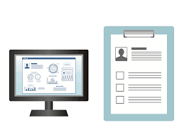
من الصورة الموجودة أمامك استنتجي مفهوم المستندات الرقمية ؟؟
المستندات الرقمية
هي مستندات يتم إنشائها وتعديلها و معالجتها بواسطة برامج معينة ثم توقيعها و حفظها و إرسالها عبر الانترنت بحيث يسهل الوصول إليها

Slide 8

أيهما تفضلين المستندات الورقية أم المستندات الإلكترونية؟؟
مع ذكر السبب ؟؟
عللي :اتجهت العديد من الشركات و المؤسسات إلى استخدام المستندات الرقمية و الاعتماد عليها بشكل اساسي
بسبب الانتشار الكبير في استخدامات التخزين السحابي و محركات الأقراص الثابتة الاحتياطية وتوفر خيارات التخزين الرقمي عالي السعة

Slide 9

برأيك هل ظلت هناك حاجة لطباعة
بعض المستندات ؟!
نعم بعض المستندات يتوجب وجود نسخة مطبوعة منها كالعقود و التراخيص و التصاريح والسير الذاتية وملفات إدارة العمليات .

Slide 10
من الأشخاص المخولين بتصميم
مستندات الأعمال ؟؟
الموظفين و أصحاب الأعمال أنفسهم
شركاء محترفين خارج الشركة مثل المحاسبين و المحامين

Slide 11
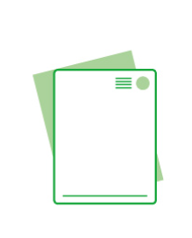
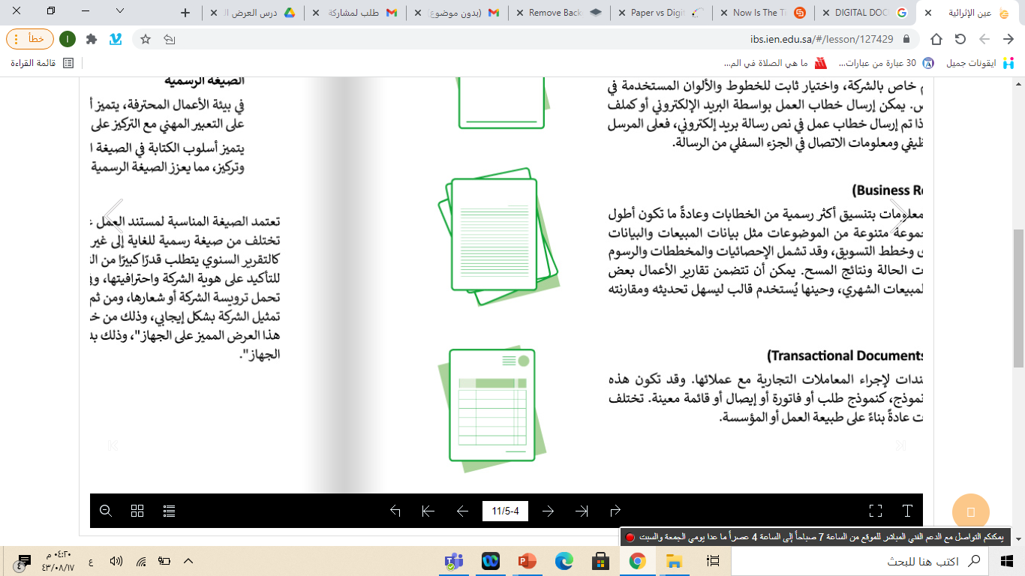

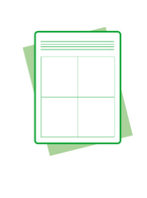
أنواع مستندات الأعمال :
تقارير الأعمال
خطابات الأعمال
رسائل البريد الالكتروني
المستندات المالية
مستندات المعاملات

Slide 12
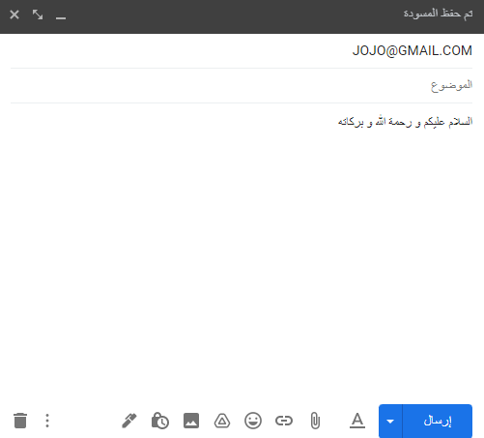
1- البريد الالكتروني
عنوان المستقبل
عنوان الرسالة
تُستخدم رسائل البريد للتواصل مع الموظفين
في الشركات أو المؤسسات
يجب أن يكون المحتوى منظم
محتوى الرسالة

Slide 13
2- خطابات الأعمال
في ماذا تستخدم خطابات الأعمال ؟؟
تستخدم للتواصل بين أفراد المؤسسة و أطراف خارجية
كيف تصمم الخطابات ؟
تصمم بنمط قالب معين ويكون لها ترويسة ذات تصميم خاص بالشركة واختيار ثابت للخطوط و الألوان المستخدمة في التصميم وكتابة النص

Slide 14

3- تقارير الأعمال
تعرض المعلومات بتنسيق أكثر رسمية من الخطابات و تكون أطول منها .
تتضمن تقارير الأعمال بعض التقارير الدورية كتقرير المبيعات الشهري ، وحينها يستخدم قالب ليسهل تحديثه ومقارنته مع التقارير السابقة .

Slide 15



باستخدام استراتيجية قراءة الصور
استنتجي أنواع البيانات التي يتم عرضها في تقارير الأعمال
الصور
الإحصائيات و الرسوم البيانية
دراسة الحالة
بيانات المبيعات و المالية

Slide 16



4- مستندات المعاملات
تستخدم الشركة المستندات لإجراء المعاملات التجارية مع عملائها وتختلف أنواع المستندات على طبيعة العمل أو المؤسسة
صور مستندات المعاملات
إيصال أو قائمة
فاتورة
نموذج طلب

Slide 17
5- المستندات المالية
لماذا تستخدم المؤسسات المستندات المالية ؟؟
لإدارة الأعمال وعلى وجه التحديد لإبقائها في إطار الميزانية المحددة
من يقوم بإعداد مقترحات الميزانية ؟؟
المحاسبين
عللي يستخدم أصحاب العمل أو المؤسسات المستندات المالية ؟!
لتقييم النجاح المالي للشركة وتحديد مجالات العمل المربحة و المجدية

Slide 18
اكملي القصة التالية باستخدام "نوع مستند الأعمال" المناسب
تقويم ،،
محمد مدير شركة الكهرباء أراد أن يخاطب شركة أخرى فطلب من السكرتير إرسال ............ إلى الشركة و بعدها طلب من الموظف المسؤول التأكد من أن جميع المشتركين قاموا بتسديد جميع الفواتير والمبالغ المطلوبة منهم وذلك عن طريق استخدام ................ وفي النهاية طلب من المحاسب رؤية .............. لتقييم النجاح المالي للشركة

Slide 19
هل سبق لك كتابة بريد الكتروني إلى معلمتك ؟؟
الصيغ الرسمية والغير رسمية في كتابة المستندات
ما الفرق بين هذا البريد الالكتروني والبريد الذي ترسلينه إلى صديقتك؟
اذا ما الفرق بين الصيغة الرسمية و الصيغة الغير رسمية في كتابة مستند أعمال ؟!
الفرق يعتمد على أسلوب الكتابة و أسلوب تصميم المستند

Slide 20
الصيغ الرسمية والغير رسمية في كتابة المستندات
الصيغة الرسمية | الصيغة غير الرسمية
تستخدم الكلمات و التعبيرات اليومية الشائعة و التي تحتوي على أسلوب تصميم محدد
التركيز على التواصل و التفاعل نفسه وليس طبيعة الأشخاص و الوضع المهني
تشبه التواصل الكتابي الذي يتم بشكل يومي
لاتخلو من الاحترام لكن فيها ضوابط
تركز على التعبير المهني في الكتابة ،ويعتمد أسلوب التصميم على مكانة الشركة و احترافها
التركيز على الأدوار و الوضع المهني
ويتميز بمفرداته وبناء الجملة نحويا ويتم استخدام المفردات فيه بدقة و تركيز مما يعزز الصيغة الرسمية للخطاب أو المستند

Slide 21
صنفي العبارات التالية
هل تُستخدم في الصيغة الرسمية أو الصيغة غير الرسمية !!
نشاط
شكرا جزيلا
مرحبا كيف حالكم ؟
غير رسمية
غير رسمية
نقدم لكم أطيب التحايا
شـــكــرا
رسمية
رسمية

Slide 22
أساسيات كتابة مستندات الأعمال
4
3
2
1
مظهر الصفحة
الطباعة
التنسيق
سهولة القراءة
يعتبر مظهر الصفحة مهما للغاية لأنه يضمن الاتساق و يجعل المستند أكثر قابلية للقراءة ويعزز من مصداقية كاتب التقرير و محتوى المستند
يتم تصميم مستندات الشركة كوضع الشعار بأعلى المستند و عنوان المستند في منتصف الصفحة و اسم المستلم بخط عريض
تنشئ الطباعة الجيدة تسلسلا هرميا مرئيا قويا لتضفي نوعا من التوازن كاختيار نمط الخط و المظهر و التركيب
ترتب الكلمات بطريقة تسمح للقراء بالوصول إلى المحتوى بسهولة و بطريقة منطقية

Slide 23
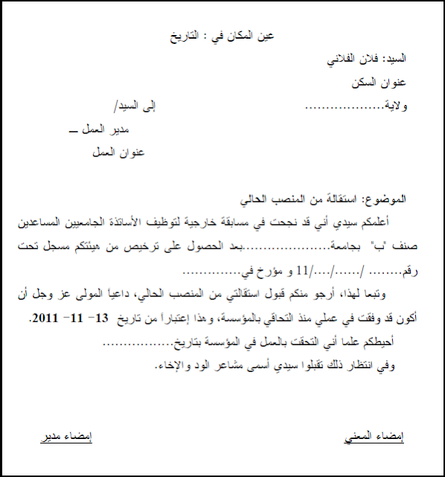
أي الخطابين أفضل و لماذا ؟؟
السيد: فلان الفلاني
عنوان السكن
إلى السيد/ مدير العمل
إنني بكل أسف لم أعُد أشعر أنني أقدّم جديدًا لهذا العمل الذي أنا بصددِه، ولم يَعد بإمكاني إضافة إبداعٍ يجعلُ الشركة تتميز عن غيرها فيما تقدّمه وتنتِجهُ، وبهذا لا يُمكن أن أقبلَ كوني عبئًا عليها، ولا سيما أني قد اعتدتُ سابقًا أن أقدّم كل ما هو متميّز ومكتمل بهدفِ التطوير، والمحافظةِ على سويّة الشركة عالية المستوى.
سيّدي المدير العام، من حقي على نفسي أن أواكب التطور وأن أبحث عن خبراتٍ إضافيةٍ أُضيفها إلى رصيد عمري وتاريخي الوظيفي، لهذا لم يعد من المُفيد بالنسبة لي أن أبقى في نفس المكان، وأن أُمارس نفس العمل بنفس الطريقة، فالتغيير سنة الله تعالى في خلقه، والآن بالنسبة لي جاء وقت التغيير، واستقالتي هذه ليست انتقاصًا من مكانة المؤسسة أو تقليلاً من شأنها، وإنما هي فرصة للنفس حتى تلتقط أنفاسها وتبدأ خطوة جديدة. أُقدم إلى حضرتكم استقالتي هذه وأنا أشعرُ بكمٍ كبيرٍ من المشاعر المختلطة ما بين الحزن والأمل، الحزن بأنني سأترك وظيفتي التي قدمت لي الكثير من الدعم المعنوي والمادي والخبرة، والأمل بأنني سأعثر على وظيفةٍ أخرى تفتح لي آفاقًا جديدةً في الحياة، لكن رغم هذا أؤمن بشيءٍ واحدٍ فقط، هو أن اللبنة الأساسية في المستقبل قد صنعتها من وظيفتي هذه التي يرتكز عليها مستقبلي الكامل، فأنا يا سيدي ممتنٌ للفضل الكبير الذي أعطاني إياه الله سبحانه وتعالى وأتاح لي فرصة العمل هنا.
توقيع المعني توقيع المدير
توقيع المعني توقيع المدير

Slide 24



عناصر الأسلوب الجيد في كتابة مستندات الأعمال
يتمثل الاختصار في استخدام العدد (الكم)المناسب من الكلمات للتعبير عن فكرة معينة ، وتجنب استخدام الكثير من الكلمات للتعبير .
كن موجزا
تكون الكلمات واضحة ذات معنى دقيق غير غامضة ، مثلا نكتب "نود أن نعلمك أن "بدلاً من "سيكون التزامنا المطلق أن نقدم لك المعلومة الأساسية "
كن واضحا
بمعنى أن القراء يجدون ما تكتبه بطريقة سهلة و مألوفة ووفق احتياجاتهم ،مع تجنب الألفاظ الدالة على الشخص مثل "أنا" و "نحن" و استبدالها بصيغة الغائب ،مثلا نكتب " نود أن نعلمك أن" فهي تبدو أكثر.
كن انسانا

Slide 25




تنسيق مستند الأعمال
استخدام الخطوط الحديثة أو الاعتيادية
استخدام فقرات متباعدة
محاذاة النص إلى اليمين
استخدام لون مختلف وحجم خط اكبر للعناوين

Slide 26




أنواع مختلفة من المستندات
رسالة بريد
الكترونية رسمية
السيرة الذاتية
الإحترافية
خطابات الأعمال
تقارير الأعمال
الحذر من الروابط
المعطلة أو المرفقات
المفقودة أو المعلومات
الغير صحيحة
تتكون من صفحة واحدة
وبحجم خط 12 نقطة
مع هوامش لا تقل عن
0.5 بوصة
يتم ضبط كامل النص إلى اليمين و بفراغ واحد فقط بين الفقرات
تتطلب وجود أرقام
الصفحات و صفحة
الغلاف

Slide 27

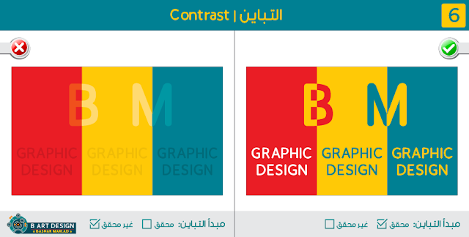
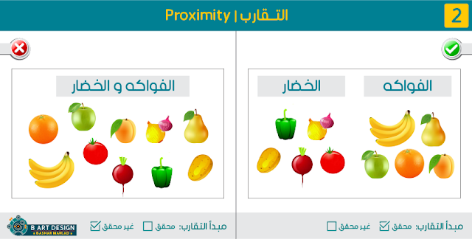
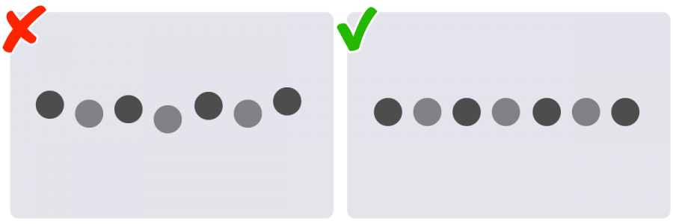
أيهما تفضلين تصميم الصورة اليمين أم الشمال ؟؟ولماذا؟
التباين
التكرار
المحاذاة
التقارب

Slide 28
المبادئ الأساسية في تصميم مستندات الأعمال ؟؟
4
3
2
1
التباين
التكرار
المحاذاة
التقارب
تكرار بعض العناصر المرئية المختارة للتصميم في جميع أنحاء المستند مثل شعار المنتج
استخدام الألوان بحذر و الحرص على التوازن في تباين الألوان
ترتيب العناصر في خط مستقيم
تجميع العناصر ذات العلاقة مع بعضها البعض

Slide 29
استنتجي مكونات
البريد الالكتروني الرسمي ؟!!
من الصورة الموجودة أمامك ،،
هيكلة البريد الإلكتروني
نشاط ،،
يتم إضافة التحية بحيث تكون مختصرة و ودودة ،
ومخاطبة المستلمين بأسمائهم، مثلا "السيد الفاضل محمد"
و يمكن استخدام الاسم الأول فقط إذا كانت العلاقة وثيقة
السيد الفاضل محمد
السلام عليكم ورحمة الله و بركاته
نهديكم أطيب التحيات ،ونود إبلاغكم بأن القسم سيعقد اجتماعا يوم الإثنين المقبل في تمام الساعة التاسعة صباحا.
في قاعة الاجتماعات الكبرى ، وذلك لمناقشة الأدوار و المسؤوليات المنوطة بالأعضاء وعليه يرجى التكرم بالحضور
في حال وجود ما يمنع حضوركم ،يرجى إبلاغنا رسميا بذلك قبل ثلاثة أيام من موعد الاجتماع.
ولكم وافر الشكر و التقدير ؟
أحمد خالد
مدير الموارد البشرية
يبدأ النص بالفكرة الرئيسية بعبارات موجزة ومرتكزة
على اهتمامات المستلمين .
واذا كانت هناك حاجة إلى الرد من المستلم فعليك إيضاح ذلك
وتضمين طريقة الرد ،كما يجب لفت نظر المستلم
لوجود ملفات مرفقة ،في حال إضافتها
تختتم الرسالة بعبارة ودودة تعبر عن الشكر أو الاحترام
حسب سياق الرسالة مثل "شكرا" أو "مع تحياتي"
متبوعة باسم ومعلومات المرسل

Slide 30

البريد الإلكتروني الرسمي
أصبح لرسائل البريد الإلكتروني الرسمية أسلوب وهيكل معين لاستخدامها بشكل رئيسي في الاتصالات التجارية
يتضمن البريد الإلكتروني
التحية
النص الأساسي
الخاتمة
مع ضرورة إجراء التصحيحات الإملائية و النحوية قبل الإرسال

Slide 31

التقويم الختامي
الصيغة التي تركز على التعبير المهني مع التركيز
على الأدوار و الوضع المهني هي
الصيغة
غيرالرسمية
الصيغة
الرسمية
الصيغة
المتعددة

Slide 32
التقويم الختامي
المستندات و التقارير الورقية التي تستخدمها الشركات
أو المؤسسات لتنفيذ تعليماتها
مستندات
الأعمال
المستندات
الرقمية
المستندات
الورقية

Slide 33
التقويم الختامي
من أنواع مستندات الأعمال و يستخدم للتواصل
بين أفراد المؤسسة و الأطراف خارجية
مستندات
المعاملات
تقارير
الأعمال
خطابات
الأعمال

